Slide 1
Proje Adı GPS TRACKER
Mutlu ÇINAR
YL.Öğr.

Slide 2
Sunum İçeriği
Projenin Kullanım Konsepti ve Amacı
Kullanılan Donanım
Sisteme Genel Bakış
Uydu Navigasyon Sistemleri
NMEA 0183 Standardı
Dikkat Edilmesi Gereken Noktalar
Uygulama/Gösterim

Slide 3
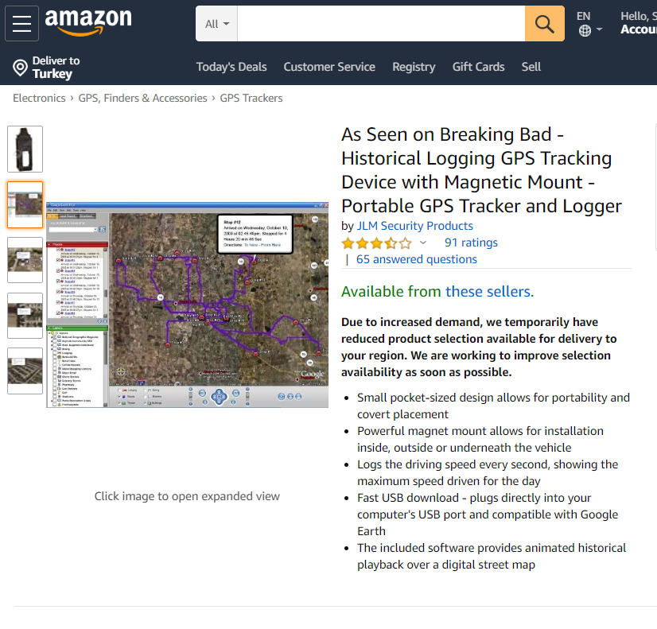
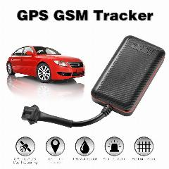
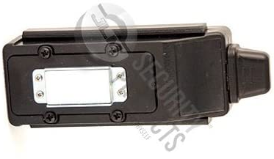
Projenin Kullanım Konsepti ve Amacı
Yerleştirildiği taşıtın aldığı ;
Rotası
Başlangıç
Bitiş
noktalarının Google Earth üzerinde gösterilmesi.

Slide 4
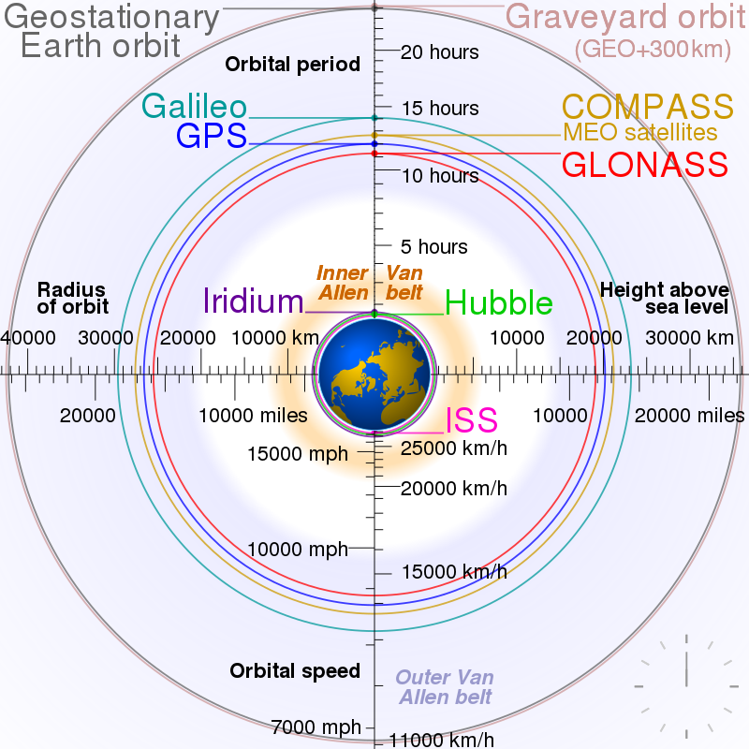
Uydu Navigasyon Sistemleri
GPS : Global Position System, U.S. Department of Defence
GLONASS : Global Navigation Satellite System, Rosmoskos, Russia
Galileo : European Union
COMPASS : China
(BeiDou-2)
IIRS : Indian Regional Navigation Satellite System
Notes:
Tüm konumlama sistemleri, düzenli olarak kodlanmış bilgi yollayan bir uydu ağından oluşur ve uydularla arasındaki mesafeyi ölçülmesiyle dünya üzerindeki konumun hesaplanması temelinde çalışır.
GPS, Amerikan Temeli 2. Dunya savaşında LORAN Long Range Navigation ve Decca Navigator System’lerine dayanır. Yani tasarımına 1940ların başlarında başlanmıştır diyebiliriz. 2. Dünya savaşının hemen sonrasında da GPS kullanılmaya başlanmıştır. 1980lerde sivil kullanıma açılmıştır. 5m sivil 30cm askeri doğruluğa sahip yörüngede toplam 32 uydu bulunmaktadır.
time differences of arrival (TDOAs) ile konum hesaplanabilmektedir. Sağlıklı bir konum elde edebilmek için 4 adet uyduyu görmesi gerekmektedir.
Glonass, 1976 , Rusya ‘nın fırlattığı uydu ağından oluşur, savaş durumunda bu ülkeler sistemlerini devre dışı bırakabilir yada yanılıtıcı veriler gönderilmesini sağlayabilir.
Bundan dolayı ;
Galileo, AB tarafından Amerka ve Rusya ordularının denetimindeki sisteme alternatif olarak geliştirilmiş. Toplam 30 adet uydu planlanmış ve ilk uydu 2005 yılında gönderilmiştir.
BeiDou : Çinli Uydu navigasyon sisteminidir. 2000lerin başında tasarımına başlanmış. Yörüngede bilinen 35 adet uydu var. Hassasiyeti 2.6m(Pasifikte sivil) 3.6msivil, 0.1m Askeri
IIRS : Hindistan 1999 Kargil War’dan (Pakistan- Hindistan) sonra GPS’in güvenilmez olmasından dolayı geliştirilmesine başlamıştır. 1m sivil 0.1m Askeri doğruluğa sahip. Toplam 7 adet uydu yörüngede bulunmaktadır.

Slide 5
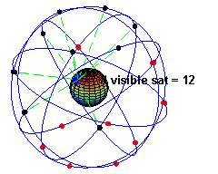
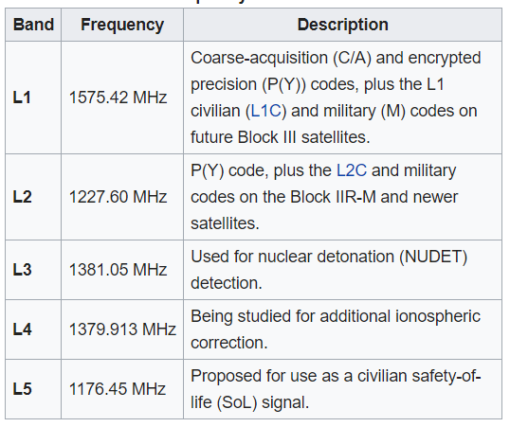
Uydu Navigasyon Sistemleri GPS Frequency

Slide 6
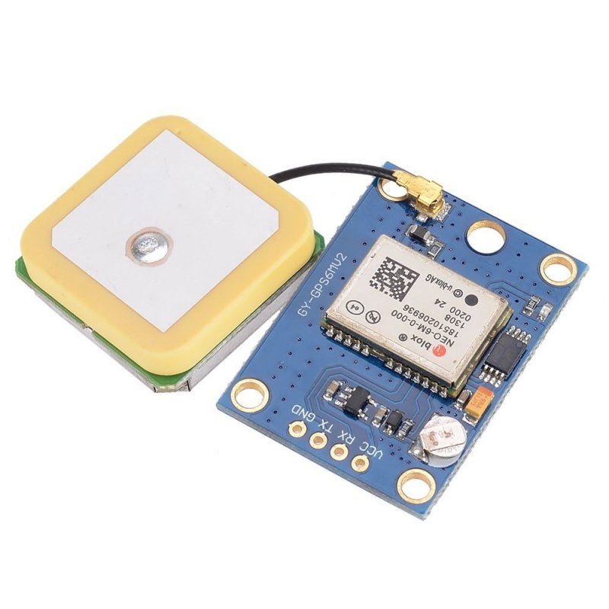
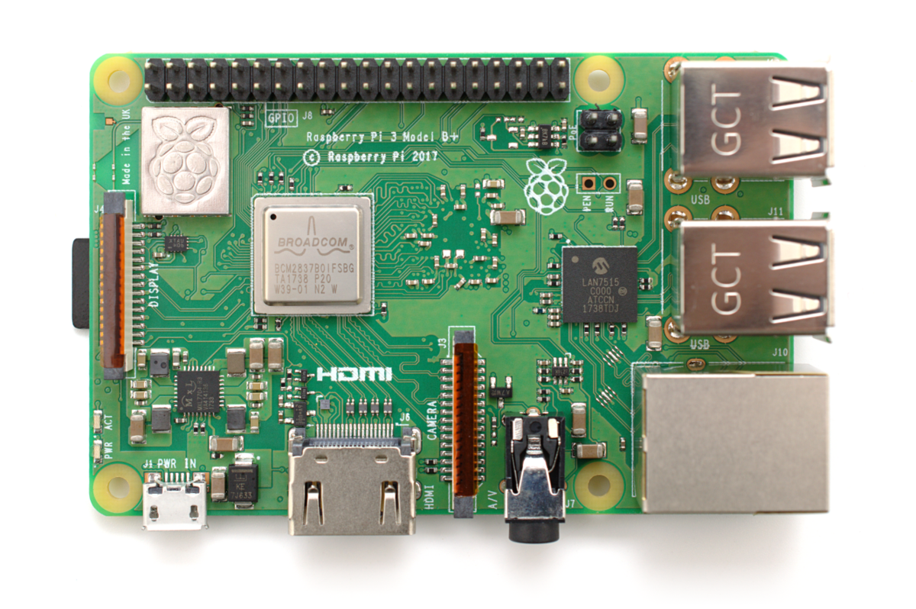
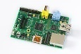
Kullanılan Donanım
GY-NEO6MV2 Modülü Bulunan GPS Alıcı Sistemi
Raspberry Pi 3 b+

Slide 7
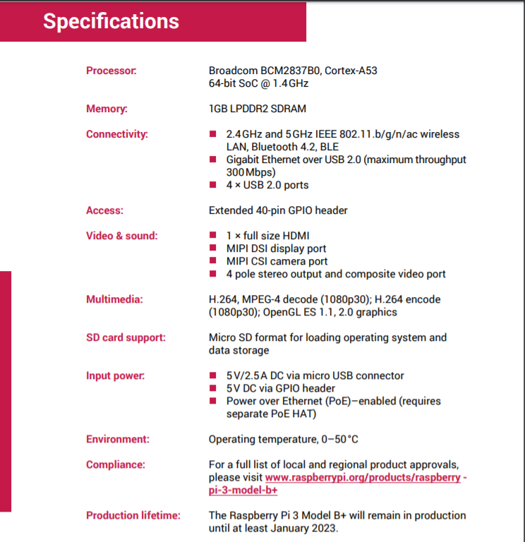
Kullanılan Donanım Raspberry Pi 3 b+

Slide 8
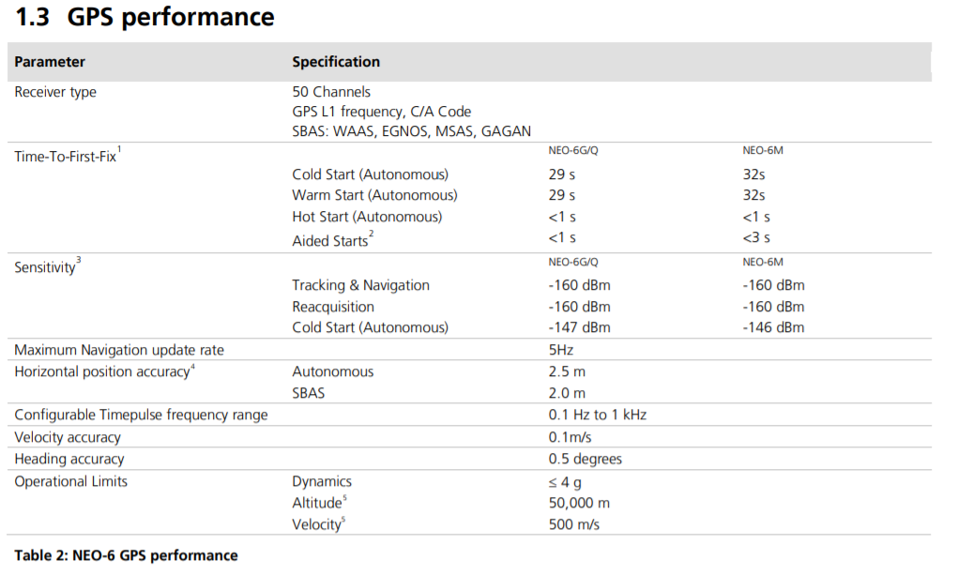
Kullanılan Donanım GY-NEO6MV2 Modülü Bulunan GPS Alıcısı Sistemi
Notes:
Modül Datasheetinden birkaç önemli gördüğüm ekran görüntüsü.
GPS L1 Frekansı 1575.42 MHz, Bu alıcının RF Front End kısmı 1575.42 MHz ‘ e göre tasarlanmıştır.

Slide 9
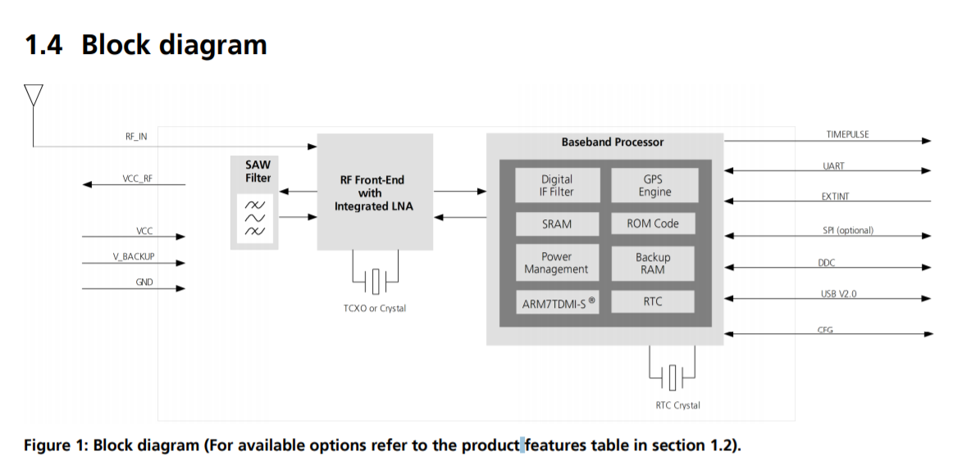
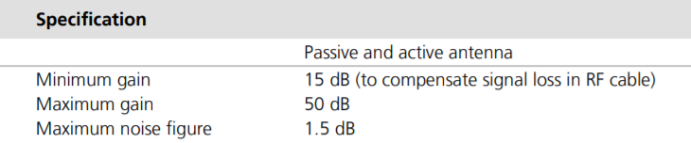
Kullanılan Donanım GY-NEO6MV2 Modülü Bulunan GPS Alıcısı Sistemi
Microwave
SERIAL OUTPUT NMEA FORMAT
Notes:
LNA low noise amplifier Filter

Slide 10
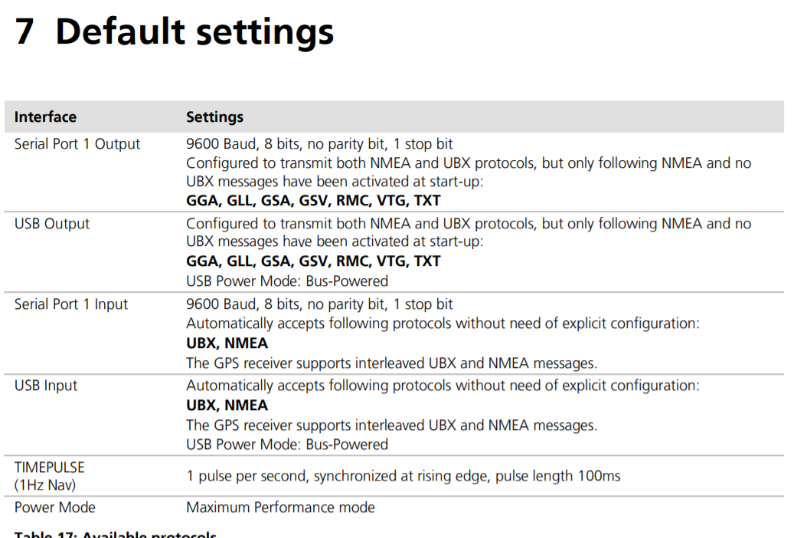
Kullanılan Donanım GY-NEO6MV2 Modülü Bulunan GPS Alıcısı Sistemi
Notes:
LNA low noise amplifier Filter

Slide 11

NMEA 0183
NMEA 0183 Nedir?
Deniz Elektronik Cihazları (echo sounder, sonar, anemometer, gyrocompass, autopilot, GPS receiver) arasındaki elektrik ve data haberleşmesi için geliştirilen standarttır/spesifikasyondur.
National Marine Electronics Assosciation tarafından kontrol edilir.
Notes:
Anemometer : Rüzgar hızını hesaplamak için kullanılan sistem.
Echo sounder: sonar benzeri deniz derinliğini ölçmeye yarayan. (İskandil)
Gyrocompass: gyro benzeri headingi tespit eden sistem.

Slide 12
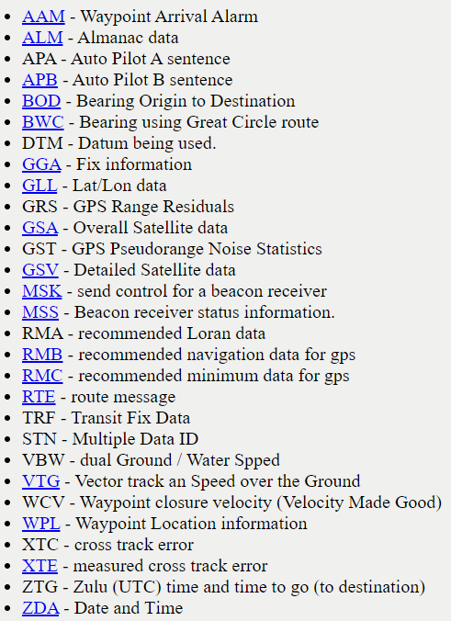
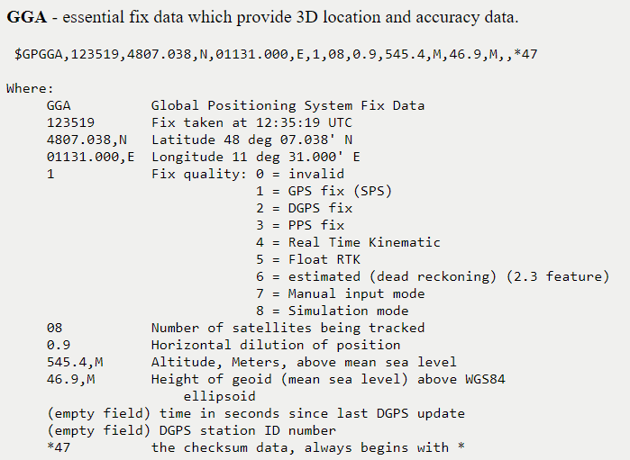
NMEA 0183

Slide 13
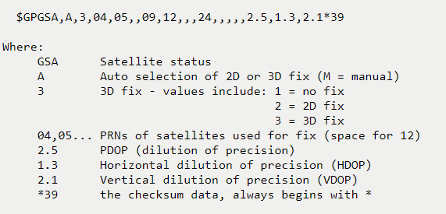
NMEA 0183

Slide 14


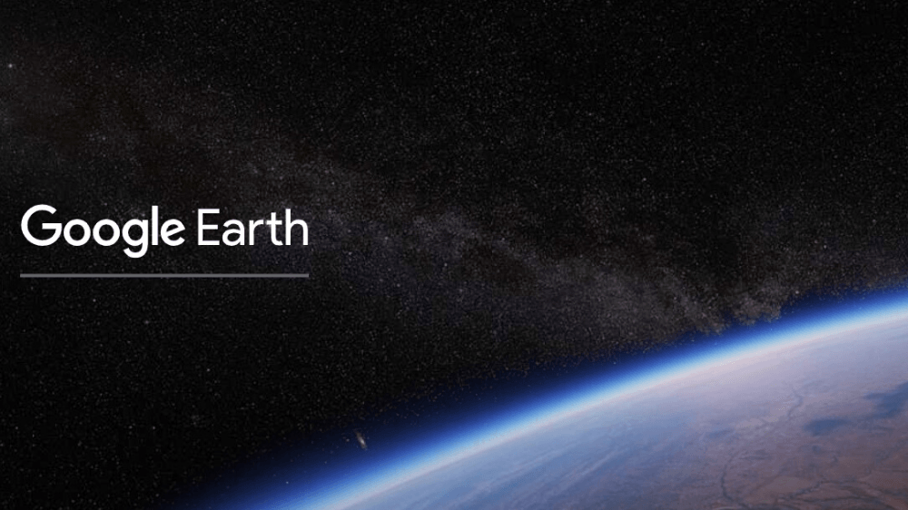
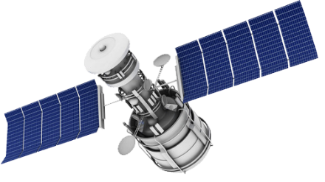
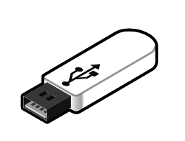
Sisteme Genel Bakış

Slide 15
Sisteme Genel Bakış Algoritma
1- NMEA CUMLERLERINI SERIAL OKU
2- LATITUDE VE LONGITUDE’U CIKART VE ZAMAN ETIKETLI DOSYAYA KAYDET
3- LAT VE LONG’UN OLDUGU DOSYAYI OKU ORNEK KML DOSYASINI OKU
4- LAT VE LONG’LARI KML DOSYASINDA ROTA BASLANGIC VE BITIS ICIN GEREKLI YERLERE YAZ
5- KML DOSYASINI RASPBERRY VE USB ICINE KAYDET/GUNCELLE

Slide 16

Sisteme Genel Bakış
GpsTracker.Py
Serial Receive olarak alınan NMEA 0183 Cümlesini Çözüyor ve Latitude, Longitude ‘u zaman etiketli dosyaya kaydediyor.
Recorder.Py
Zaman etiketiyle kaydedilmiş dokümanı ve örnek .KML yapısı dokümanını kullanarak. Google Earth’ın anlayacağı doküman olan .KML uzantısıyla Raspberry içine ve Flash Belleğe kaydediyor.
(YılAyGunSaatDakikaSaniye).kml
Anlık olarak katedilen gidilen rotanın, başlangıç noktasının ve bitiş noktasının kaydedildiği .kml uzantılı dosya Google earth’ın yüklü olduğu bir bilgisayarda açılabilir.

Slide 17
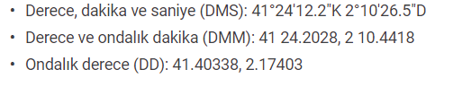
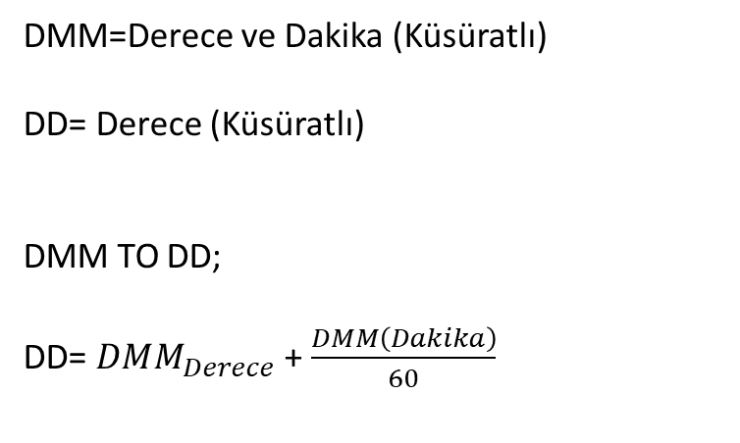
Dikkat Edilmesi Gereken Noktalar NMEA 0183 DMM TO DD CONVERT
GPS alıcısı DMM formatında çıktı veriyor, Google earth DD kabul ediyor.
DMM=Derece ve Dakika (Küsüratlı)
DD= Derece (Küsüratlı)
DMM TO DD;
DD= $DMM_{Derece}$ + $\frac{DMM\left(Dakika\right)}{60}$

Slide 18
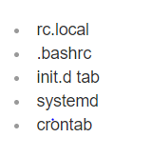
Dikkat Edilmesi Gereken Noktalar
Raspberry Pi Enerjilendiğinde Scriptlerin otomatik olarak çalışması konusu;
Yöntemler
Sudo crontab –e
Acilan dosyada en son satira aşağıdaki satır eklenecek.
@reboot python /home/pi/scriptindosyayolu/scriptismi.py

Slide 19
Dikkat Edilmesi Gereken Noktalar
Calisan GpsTracker.py scriptinin her döngüde Recorder.Py scriptini calistirmasi konusu;
GpsTracker.Py
Recorder.Py
os.system('python /home/pi/scriptdosyayolu/Scriptismi.py')

Slide 20
UYGULAMA/GOSTERIM
https://youtu.be/lTHlNa3zy18

